Slide 1


Problem Çözme Becerileri

Slide 2
Problem/Sorun Konusuna Giriş
Problem dendiğinde aklımıza yalnız matematik alanındaki problemler gelmez. Yaşam bir dizi problemlerin çözümlerini gerektirir.
Problem, bireyin varmak istediği bir amaca ulaşmasına yönelik engeller var olduğunda ortaya çıkmaktadır. Örneğin sinemaya gitmek istiyorsunuz, fakat şu anda yanınızda yeterli para yok. Bu örnekte amaç sinemaya gitmek, engel para yokluğudur.

Slide 3
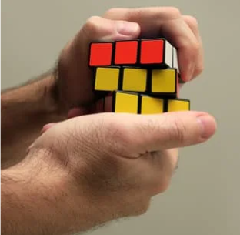
Problem Çözme Nedir?
Bireyin ya da bir grubun, karşılaştıkları sorunlar için etkili çözüm yolları bulmak adına giriştikleri, düşünmeyi ve harekete geçmeyi içeren bir süreçtir.
Sorun çözme bilinçli, akılcı, çaba gerektiren ve amaç yönelimli bir etkinliktir.
Yani yalnızca çözümü bilmek yeterli değildir, çözümü hayata geçirmek için harekete geçmek gereklidir.

Slide 4

Problem Çözme Becerilerinin Bireye Katkıları
Strese karşı koruyucu etki
Daha düşük seviyede kaygı
Genel iyilik haline olumlu etki
Olumlu duyguların gelişmesi
Bağımsız ve yaratıcı düşünme becerisi
Sosyal yeterlilik ve kendine güven

Slide 5

Problem Çözme Becerilerini Kullanamayan Bireyler
Saldırganlık
Davranış Bozuklukları
Yeme Bozuklukları
Genel - Sosyal Kaygı
Sosyal Etkinliklerin Azalması
Zorbalık Davranışları

Slide 6
Problem/Sorun Kategorileri
Bireylerin karşılaştıkları sorunlar nelerdir? Gündelik hayatta bireylerin karşılaştıkları sorunlar 4 grupta toplanabilir:
Kişisel Sorunlar
İnsanlar Arası Sorunlar
Kişisel Olmayan Sorunlar
Toplumsal Sorunlar

Slide 7

Problem/Sorun Kategorileri
1. Kişisel Sorunlar
Sağlık, davranışsal, duygusal ve akademik sorunlar kişisel sorunlardır. Bu tür sorunları aşmak, çözmek ya da etkilerini azaltabilmek için birey çaba göstermektedir. Bireyin uyumu söz konusu çabalarının başarısı oranında artmaktadır. Bu çabalar yetersiz ya da başarısız ise kişisel sorunların hem etkileri hem de şiddetleri artmaktadır.

Slide 8
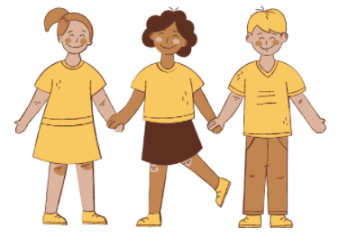
Problem/Sorun Kategorileri
2. İnsanlar Arası Sorunlar
Yaşamın öğrettiği gerçeklerden birisi; onu güzel kılan, sevdiğimiz insanlarla geçirdiğimiz anlar ve paylaşımlarımızdır. Bir diğer gerçek ise, bu insan ilişkilerinin aynı zamanda en büyük sorun kaynağı olmasıdır. İnsan ilişkileri hem mutluluklarımızın hem de mutsuzluklarımızın kaynağıdır. Bu nedenle yaşamda karşılaşılan sorunların en yaygınlarından birisi de insanlar arası ilişkilerden kaynaklananlardır.

Slide 9
Problem/Sorun Kategorileri
3. Kişisel Olmayan Sorunlar
Kalem ucunun bitmesi ya da maddi sıkıntı yaşama gibi daha az karmaşık, çözümü daha kolay olan sorunlardır.
4. Toplumsal Sorunlar
Trafik, eğitim, terör vb. gibi birçok kesimin bir araya gelerek çözebileceği sorunlardır.
Sorun çözme becerilerini içermediği için, bu iki kategoriye sunumda yer verilmemiştir.

Slide 10
1. KİŞİSEL SORUNLAR
Kişisel problemler yaşadığımızda neler yapıyoruz?
neler yapabiliriz?

Slide 11
Probleme Nasıl Yaklaşılmalı?
Olumlu Sorun Yönelimi | Olumsuz Sorun Yönelimi
Sorunları göz ardı etmez | Sorunlar ortaya çıktığında onları görmez veya görmezden gelir
Sorunları yaşamın bir parçası olarak görür
Sorunların nedenlerini doğru kaynaklara atfedebilir | Sorunların nedenlerini ya kendine ya da başkalarına atfeder
Sorunu faydalanılacak olumlu bir şey olarak algılar | Sorunları bir tehdit olarak algılar
Sorunların çözülebilir olduğuna inanır | Sorunların çözümünün çok zor olduğu yönünde beklentisi vardır
Sorun çözebilmek için yeteneklerinin yeterli olduğuna inanır | Sorun çözebilme konusunda kendi yetenek ve becerileri hakkında şüpheleri vardır
Sorun çözümünün zaman ve çaba gerektirdiğinin bilincindedir | Sorunlar ortaya çıktığında kendini kolayca hüsrana uğramış ve tedirgin hisseder
Sorunları çözme konusunda kararlıdır

Slide 12

Problem Çözme Tarzları
Kaçınan Problem Çözme Tarzı
İşlevsel olmayan bir tarzdır. Bazı bireyler herhangi bir sorunla karşılaştıklarında hiçbir şey yapmazlar. Adeta sorun yokmuş gibi davranırlar veya onları ilgilendirmeyen bir durummuş gibi tavır sergilerler. Erteleme, pasiflik, hareketsizlik ve bağımlılık türünde davranışlar sergilerler.

Slide 13

Problem Çözme Tarzları
Dürtüsel – Dikkatsiz Problem Çözme Tarzı
Dürtüselliği basitçe düşünmeden hareket etme olarak tanımlayabiliriz. Bu tarza sahip bireyler birkaç sorun çözüm tekniğini bilmektedirler. Çok az bilgi ile karşılaştıkları sorunu çözmeye çalışırlar. Deyim yerindeyse çalakalem yapılan bir problem çözme çabasıdır. Dürtü kontrol sorunu yaşayan biri, herhangi bir sorunla karşılaştığında, kızgınlık ve öfkesini kontrol edemez. Bu durum, bireyin sosyal ortamlarda çeşitli sorunlar yaşayacağının göstergesidir. Dürtüsel hareket eden kimse, davranışlarının kendisine ve başkalarına vereceği zararlı etkileri düşünemez. Ayrıca dürtüsel davranan bireyler, bir problemin çözümünü anında bekleme gibi aceleci bir özelliğe sahiptir.

Slide 14

Problem Çözme Tarzları
Akılcı Problem Çözme Tarzı
Bu tarza sahip bireyler, karşılaştıkları problemleri 4 basamaktan oluşan sorun çözme becerilerini kullanarak ele almaktadır.
a. Problemi Anlama
b. Çözüm İçin Plan Yapma
c. Planı Uygulama
d. Sonuçları Değerlendirme

Slide 15
Akılcı Problem Çözme Örnekleri
Problem | “X” sözel derslerde başarılı olmasına rağmen, Yabancı Dil dersinde bir türlü istediği başarıyı elde edememekte.
Problemi Anlama | “X”, Rehberlik Servisi ve öğretmeniyle yaptığı görüşmelerin sonucunda, Yabancı Dil dersini sevmediği ve ne yaparsa yapsın başarılı olamadığı düşüncesini sürekli kendine tekrarladığının farkına vardı. Böylece olumsuz sorun yönelimine sahip olduğu, kendi yetenek ve becerilerine güvenmediği, sorunun çözümünün çok zor olduğu düşüncelerine kapıldığını fark etti. Bu nedenle henüz derse başlamadan dikkatinin dağıldığını ve öğretmene odaklanamadığını, evde ders çalışırken ise sürekli olarak kendisini başarılı olarak gördüğü derslere zaman ayırdığını gördü.
Çözüm İçin Plan Yapma | “X” öncelikle dersle ilgili önyargılarını bir kenara bırakarak soruna olumlu şekilde yaklaşmaya karar verdi. Ders başlamadan önce kısa bir nefes egzersizi yaparak odaklanma sorununu ortadan kaldırmayı deneyebileceğini düşündü. Ayrıca Rehberlik Servisi ile bir görüşme yaparak zaman yönetimi çizelgesi hazırlayabileceğine, bu çizelgede başarılı olamadığı Yabancı Dil dersine yönelik daha uzun süre ayırabileceğine karar verdi. Son olarak aklına takılan konu ve soruları öğretmeniyle paylaşıp dönüt alabileceğini düşündü.
Planı Uygulama | “X” sorun çözme sürecinin zaman, çaba ve kararlılık gerektirdiğini unutmayarak bir süre yaptığı çözüm planını uygulamaya koydu.
Sonuçları Değerlendirme | Uygulama süreci sonrasında “X”, öncelikle dersteki başarı puanının yükselmeye başladığını gördü. Ayrıca, artık eskisi gibi derse girerken canının sıkılmadığını, evde diğer dersler gibi Yabancı Dil dersine çalışmak için de zaman ayırdığını fark etti.

Slide 16
Akılcı Problem Çözme Örnekleri
Problem | “Y”, sınıf arkadaşı kendisine lakap taktığı için kendisini kötü hissetmekte.
Problemi Anlama | “Y” ve sınıf arkadaşları bir derste “Etkili İletişim Kurma” konusunda bir etkinlik gerçekleştirdiler. Bu etkinlik sırasında rahatsız olduğu bir konuyu “Ben Dili” ile karşı tarafa ifade etmenin daha doğru olduğunu gördü. Ayrıca kendisine lakap takan arkadaşının dikkat çekmek için bunu yaptığını farketti. Kendisi de arkadaşını ödüllendirir gibi hem sözel ve fiziksel şiddetle ona karşılık veriyor hem de ona lakap takmaya çalışıyordu. Bu nedenle lakap takma olayının kısır döngü gibi kendini tekrarladığını gördü.
Çözüm İçin Plan Yapma | “Y”, derste gördükleri etkili iletişim kurma yöntemlerini kullanmaya karar verdi. Arkadaşı ona lakap ile hitap ettiğinde ani ve sert tepkiler göstermeyebileceğini, rahatsız olduğunu ben dilini kullanarak ifade edebileceğini düşündü. Ayrıca ortak arkadaşları vardı ve okul dışında birlikte vakit geçiriyorlardı. Bir gün etkinlik yaptıkları sırada bu konuyu açabileceğini, çözüm için ortak hareket edebileceklerini fark etti.
Planı Uygulama | “Y”, bireylerin alışkanlıklarının hemen değişmeyeceğinin farkında olarak düşündüğü planı uygulamaya koydu. Arkadaşı ona lakap ile hitap ettiğinde, bu durumun kendisini rahatsız ettiğini ben dili ile ifade etti.
Sonuçları Değerlendirme | “Y” ye lakap ile hitap ettiğinde kendisine karşılık vermesine ve sinirlenmesine oldukça alışan arkadaşı, y’nin sakin davranışlarına ilk başta oldukça şaşırdı. Önceleri y’nin tekrar sinirlenmesi için eskisinden daha çok sıklıkta lakap ile hitap etmeye başladı, ancak bir süre sonra benzer tepkileri görmediğinde yavaş yavaş lakap takma davranışı azaldı. Bir gün ortak arkadaşlarıyla parkta zaman geçirirken arkadaşı y’ye neden artık kendisine sinirlenip lakap takmadığını sorduğunda, kendisini iyi bir arkadaşı olarak gördüğü, bu nedenle lakap takarak birbirlerini daha çok üzmemeleri gerektiğini düşündüğü cevabını aldı. Bu etki-tepki zincirinin kırılmasıyla birlikte bir süre sonra artık birbirlerine isimleriyle hitap etmeye başladılar.

Slide 17

Problem Çözme Tarzları
Alt Amaçlar ve Planlama Yaparak Problem Çözme
Karmaşık bir sorunu, daha basit alt yapılara indirgemeyi ve bizi tüm sorunun çözümüne götürecek alt amaçlar saptamayı içermektedir.
Örneğin sınava 24 gün varsa ve okunup öğrenilecek 18 konu bulunuyorsa, 24 günün 18’i her bir konuyu öğrenmeye ayrılabilir. Kalan 6 gün de yeniden gözden geçirme, başka arkadaşlarla buluşup bilgi paylaşımı yapma gibi faaliyetlere ayrılabilir.
Binlerce kilometrelik bir yolculuk bile tek bir adımla başlar...

Slide 18
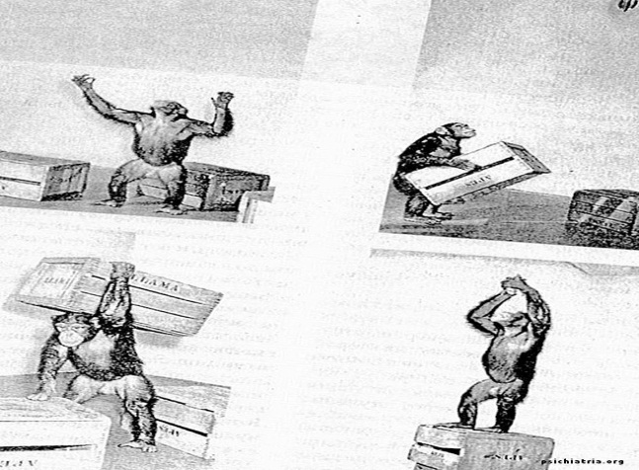
Problem Çözme Tarzları
Deneme ve Yanılma ya da İçgörü ile Problem Çözme
Alman psikolog Wolfgang Köhler, bir şempanze ile öğrenme kavramını açıklayabilmek için bir deney yapmıştır. Şempanzenin bulunduğu odanın tavanında bir muz asılıdır ve odaya çok sayıda boş tahta sandık konmuştur. Şempanze sürekli zıplamasına rağmen muza ulaşamaz. Birçok denemeden sonra şempanze bir köşeye çekilir, sakinleşir ve bir süre sandıklara bakar. Daha sonra kalkar, sandıkları üst üste koyar ve üstüne çıkarak muza alır.
Aslında bu deney bize deneme yanılma ve içgörüyü anlatmaya yetmektedir. Problem çözme, yapılan birçok başarısız deneme-yanılma girişiminin ardından gelen bir içgörüyü içerebilir…

Slide 19
2. İNSANLAR ARASI SORUNLAR
Sorunlar farklı insanlarla bizim aramızda olduğunda, yani bir çatışma durumu olduğunda neler yapıyoruz?
neler yapabiliriz?

Slide 20
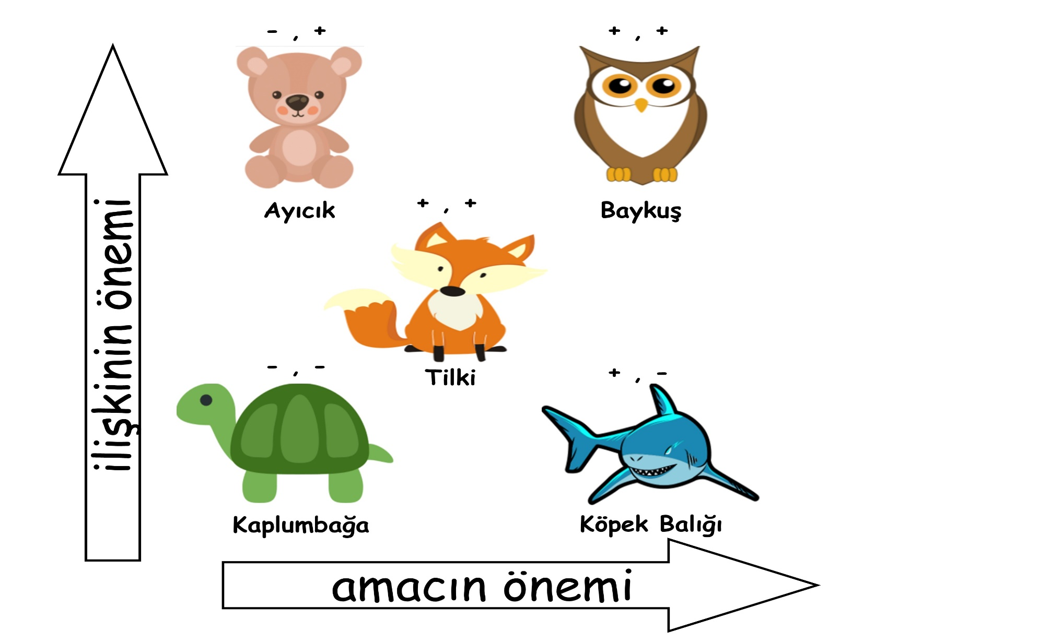
Problem/Çatışma ile Nasıl Baş Ediyoruz?
Genellikle bireyler arasında yaşanan çatışma ve sorunlarda, bireylerin tavırları ve kullandığı yollar 5 grupta ele alınmaktadır:
Geri Çekilme (Kaplumbağa)
Zorlama (Köpek Balığı)
Alttan Alma (Ayıcık)
Uzlaşma (Tilki)
Yüzleşme (Baykuş)
(Şekildeki – ve + simgeleri kazanma ve kaybetme durumunu belirtmektedir. Örneğin ayıcıkta kişinin kendisi kaybedip, karşı taraf kazanmaktadır)

Slide 21

Problem/Çatışma ile Nasıl Baş Ediyoruz?
Geri Çekilme
İsteklerimizden ve ilişkimizden vazgeçme ile ilgilidir. Çatışma ve ilişki adeta yok sayılır. Böylece, çatışmada iki taraf da kaybetmiş olur.

Slide 22

Problem/Çatışma ile Nasıl Baş Ediyoruz?
Zorlama
İlişki yerine amaçların, isteklerin önemli sayılarak çatışmanın çözülmeye çalışılması halinde karşıdakini bulunan çözümü kabul etmesi için zorlamaya dayalı olan bir yoldur. Taraflardan birisi zorla kazanan durumunda iken diğer taraf kaybetmektedir.

Slide 23

Problem/Çatışma ile Nasıl Baş Ediyoruz?
Alttan Alma
Amaçtan vazgeçip ilişkiyi korumaya yönelik olarak davranmaya, karşıdakinin yapmak istediğine izin vermeye dayalı bir yoldur. Bu stratejiyi benimseyenler sevimli görünmek ve kabul görmek için uğraşırlar. Çatışmadan kaçmak için kendi gereksinimlerinden vazgeçmektedirler.

Slide 24

Problem/Çatışma ile Nasıl Baş Ediyoruz?
Uzlaşma
Bu yolda amaç ve ilişki orta derecede önemlidir. Her iki taraf da biraz ilişkiden, biraz amaçtan vazgeçerek ortak yol bulmaya çalışmaktadır.

Slide 25

Problem/Çatışma ile Nasıl Baş Ediyoruz?
Yüzleşme
Amaç ve ilişkiler önemlidir. Bu yolu kullanan bireyler için çatışmalar, çözülmesi gereken sorunlardır. İlişki ve amaçlardan taviz vermeksizin büyük bir olgunlukla sorunun çözümü için çaba göstermektedirler.

Slide 26

Çatışma Çözme Yöntemleri
Müzakere
Çatışma yaşayan tarafların başkalarından yardım almadan, anlaşmazlığı çözmek için yüz yüze geldikleri bir sorun çözme yöntemidir.

Slide 27

Çatışma Çözme Yöntemleri
Arabuluculuk
Çatışma yaşayan tarafların, arabulucu adı verilen tarafsız birinin yardımıyla anlaşmazlığı çözmek için yüz yüze geldikleri bir sorun çözme yöntemidir.

Slide 28

Çatışma Çözme Yöntemleri
Oy Birliğiyle Karar Alma
Çatışma yaşayan bütün tarafların, herkesin destekleyebileceği bir eylem planı oluşturarak anlaşmazlığı çözmek için iş birliği yaptıkları grupla sorun çözme yöntemidir.

Slide 29

Problem Çözme Becerisi Nasıl Kazanılabilir?
Dayanıklılık Kavramı
Dayanıklılık, olumsuz yaşam olayları veya zor koşullara uyum süreci ve sonucu olarak tanımlanmaktadır. Dayanıklı bireylerin daha iyimser, iyi sosyal beceriye sahip, iyi sorun çözebilen ve yüksek akademik başarıya sahip bireyler olduğu görülmüştür. Dayanıklı olabilmek için izlenebilecek 10 yol öne sürülmektedir.

Slide 30
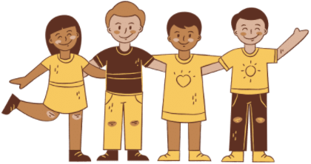
Problem Çözme Becerisi Nasıl Kazanılabilir?
Dayanıklılık Kavramı
1- İnsanlarla iyi ilişki kurmak
Örneğin çatışma yaşanan bireyle çözüm için fikir alışverişi yaparken kullanılacak uygun bir göz teması, gülümseme ve önemseme hissi, çatışmanın seyrini kesinlikle değiştirmektedir.
Ayrıca, sorunların samimi ve net bir biçimde dile
getirilmesi ilişkide olumlu bir atmosfer yaratabilir.
Örn: Seninle hem arkadaşlık kurmak istiyorum hem de
bana sürekli vurmandan korkuyorum…

Slide 31

Problem Çözme Becerisi Nasıl Kazanılabilir?
Dayanıklılık Kavramı
2- Kriz Durumlarını Başa Çıkılmaz Durumlar Olarak Görmemek
Bu görüş nedeniyle, yaşamın olumsuz anlarını çözülmez, içinden çıkılmaz durumlar olarak görmeye başladığımız anda, atacağımız olumlu adımlar ya sınırlanmış ya da engellenmiş olacaktır.

Slide 32

Problem Çözme Becerisi Nasıl Kazanılabilir?
Dayanıklılık Kavramı
3- Değişimin Kaçınılmaz Olduğunun Kabulü
Yaşamda emin olunabilecek tek gerçek varsa her şeyin sürekli bir değişim içinde olduğudur. Bu nedenle birey bazen kendisi için belirlemiş olduğu hedeflere ulaşamayabilir. Bu durumda yeni hedefler belirlenebilir.

Slide 33

Problem Çözme Becerisi Nasıl Kazanılabilir?
Dayanıklılık Kavramı
4- Hedefler Belirlemek
Bir amaç belirleyebilen birey hem hedefleri doğrultusunda yaşama daha sıkı tutunur ve gelecek yönelimi artar hem de kişisel yaşam zamanını yapılandırabilir.

Slide 34

Problem Çözme Becerisi Nasıl Kazanılabilir?
Dayanıklılık Kavramı
5- Kararlı Adımlar Atabilmek
Bazı bireyler sorunlarla karşılaştığında pasif kalarak, problemlerin kendi kendilerine çözülmelerini bekleyebilmektedir. Bu durum bir dayanıksızlık göstergesidir.

Slide 35

Problem Çözme Becerisi Nasıl Kazanılabilir?
Dayanıklılık Kavramı
6- Sorunlar Kendini Keşfetmenin Bir Yoludur
Sorunlar aynı zamanda insanın kendisiyle ilgili bilgiler edinebildiği bir fırsattır.

Slide 36

Problem Çözme Becerisi Nasıl Kazanılabilir?
Dayanıklılık Kavramı
7- Bireyin Kendisi Hakkında Olumlu Görüş Sahibi Olması
Bireyin, sorunları çözebileceği yönünde kendine ve yeteneklerine güveni, önemli bir dayanıklılık göstergesidir.

Slide 37

Problem Çözme Becerisi Nasıl Kazanılabilir?
Dayanıklılık Kavramı
8- Olaylara Geniş Bir Zaman Diliminden Bakabilmek
Olumsuz bir yaşam olayı dar bir zaman diliminde değerlendirildiğinde, gerçek boyutlarından büyükmüş gibi görünebilir.
Ayrıca; geçmişte yapılan hatalara takılı kalmadan, gelecekte
neler yapılabileceğini görebilmek gerekir bazen…

Slide 38

Problem Çözme Becerisi Nasıl Kazanılabilir?
Dayanıklılık Kavramı
9- İyimser Olmak
Bireyin bir olaya karşı inancı, bazen olayın sonucunu etkileyebilmektedir. İyimser kimseler iyi şeylerin olacağı, kötümser kimseler ise kötü şeylerin olacağı beklentisine sahiptir.

Slide 39

Problem Çözme Becerisi Nasıl Kazanılabilir?
Dayanıklılık Kavramı
10- Kendine İyi Bakmak
Bireyin kendi duygularına ve gereksinmelerine duyarlı olması, kendine zaman ayırması, spor yapması ve hoşlandığı etkinliklerde bulunması dayanıklılığını artırmaktadır.

Slide 40
Kaynaklar
Sevgi ve Çözümlerle…
Cüceloğlu, D. (2011). İnsan ve Davranışı. İstabul: Remzi Kitabevi.
Eskin, M. (2014). Sorun Çözme Terapisi. Ankara: HYB Yayıncılık.
Koç, H., Teke, A. ve Arslan, C. (2017). Kişilerarası İlişkilerde Çatışma Çözme. Eğitim Araştırmaları. 178-187.
Korkut Owen, F. (2015). Okul Temelli Önleyici Rehberlik ve Psikolojik Danışma. Ankara: Anı Yayıncılık.
Senemoğlu, N. (2012). Gelişim, Öğrenme ve Öğretim. Ankara: Pegem Akademi.

